Slide 1
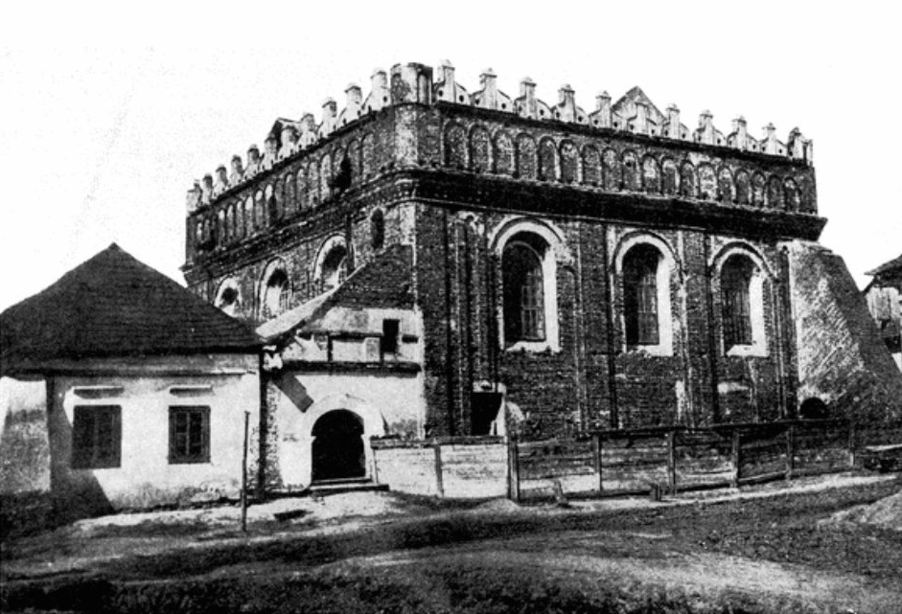
З історії трагедії євреїв Любомльщини
Дутчук Максим
Октисюк Вадим
Любомльська ЗОШ І-ІІІ ст. №3.

Slide 2
Демографічні дані м. Любомль
Рік | Всього жителів | Євреїв
1564 |  | 150
1798 | 1718
1847 |  | 2130
1870 | 2064 | 66%
1897 | 4470 | 3297
1908 | 5193 | 3900 (75,1%)
1910 | 5140 | 4014
1914 | 7000
1921 | 3328 | 94,4%
1939 | 7800 | 4600
1941 | 12000
1946 | 3200
2014 | 10274

Slide 3
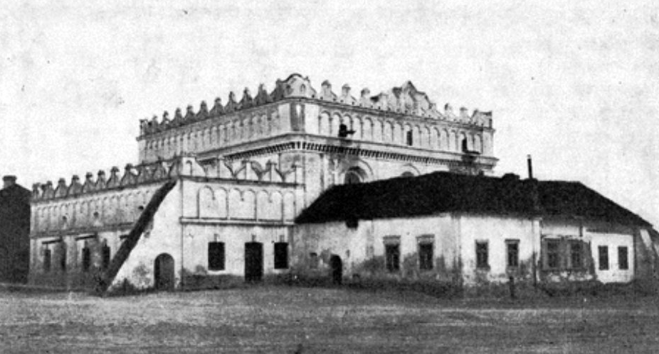
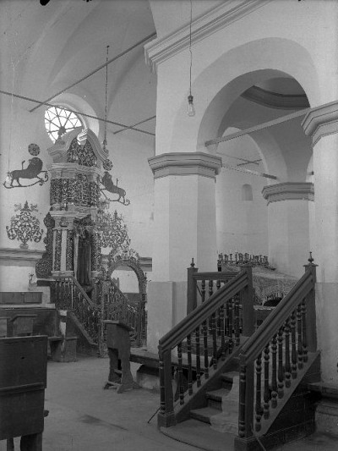
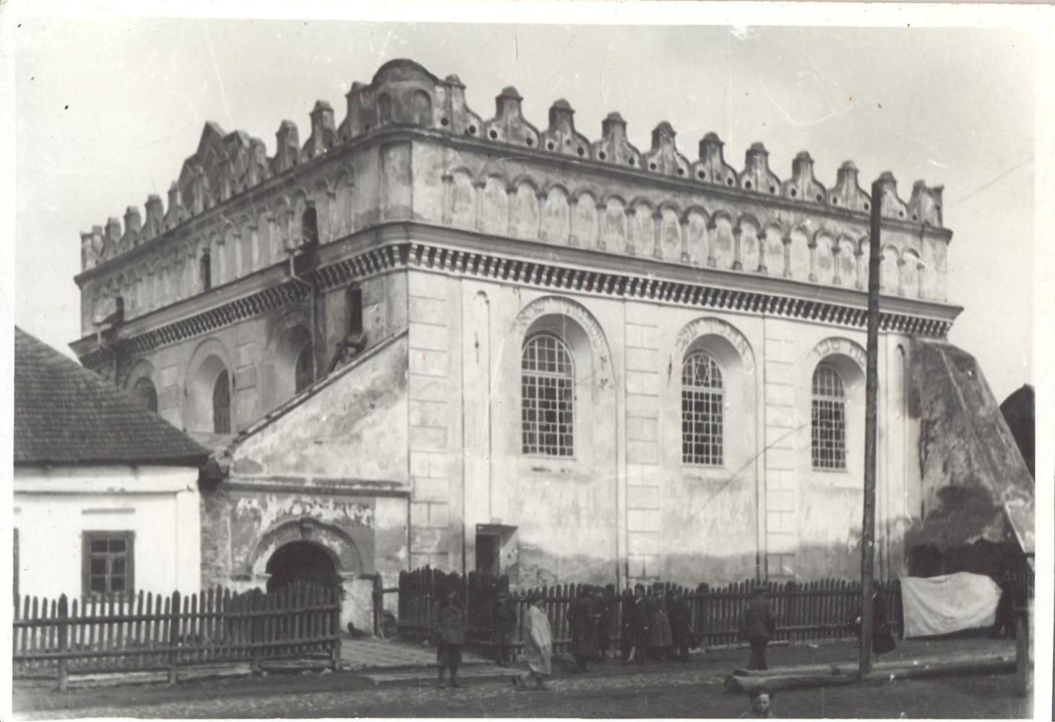
Велика синагога в Любомлі
Інтер’єр синагоги.
Зліва – ковчег завіту та священна арка,
справа - біма.
1930-ті роки
Любомльська єврейська община відома ще з XIV століття. Місцеві євреї займались ремеслом, посередництвом і торгівлею. У 1510 році в центрі єврейського кварталу вони збудували муровану синагогу, яка стала однією з найкращих архітектурних споруд того часу. Синагога діяла до 1941 року, будучи ще в доброму стані.

Slide 4
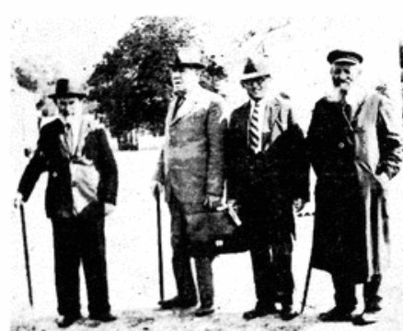
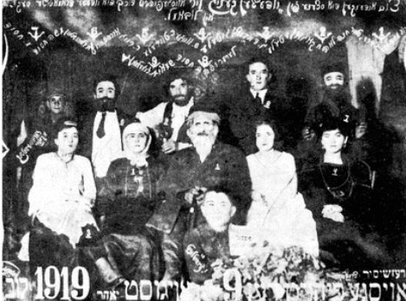
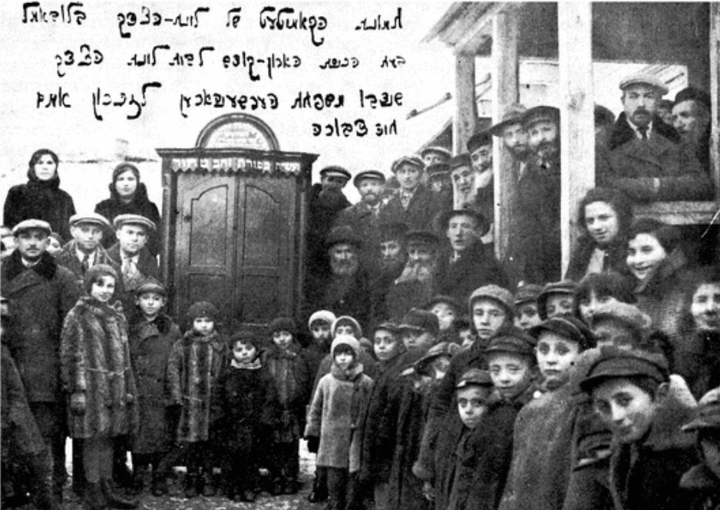
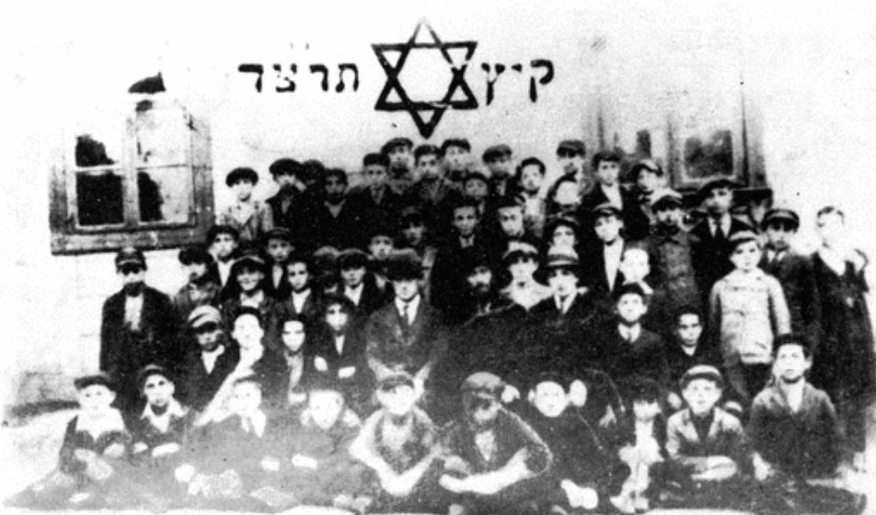
Євреї Любомля першої половини ХХ століття

Slide 5
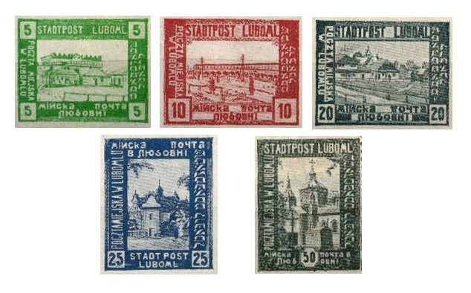
Поштові марки з виглядами Любомля
Марки містили фотографії важливих будівель міста і слова “Міська пошта Любомля” чотирма мовами: польською, українською, німецькою та їдиш.

Slide 6
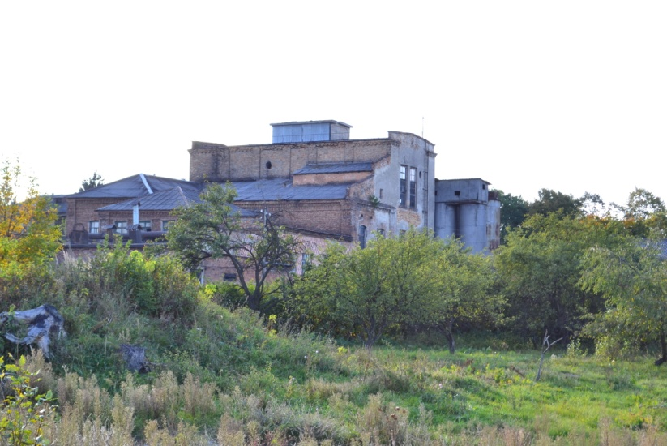
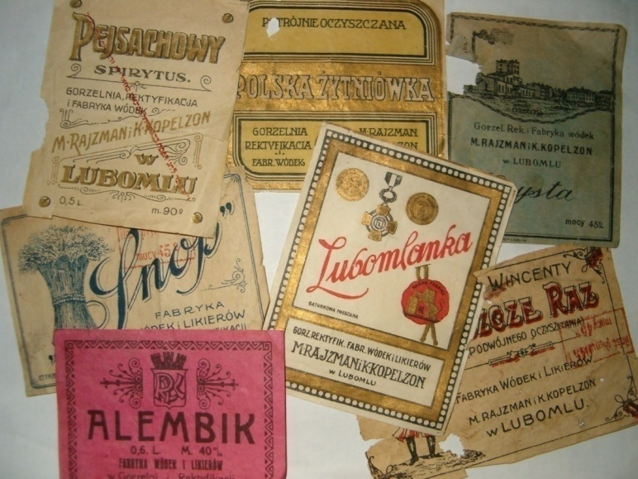
Вся торгівля практично була в руках євреїв. Посередниками в обміні товарів були місцеві купці, переважно євреї. Багато єврейських підприємств носили родинний характер.
Хлібозавод, колишня гуральна Райзмана та Копельзона
Етикетки продукції гуральні Райзмана та Копельзона

Slide 7
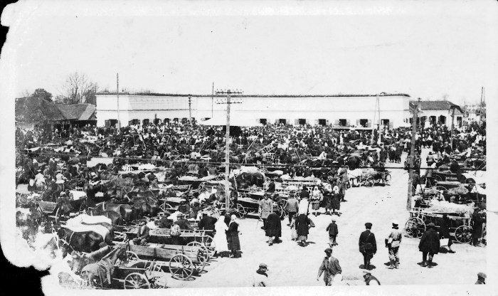
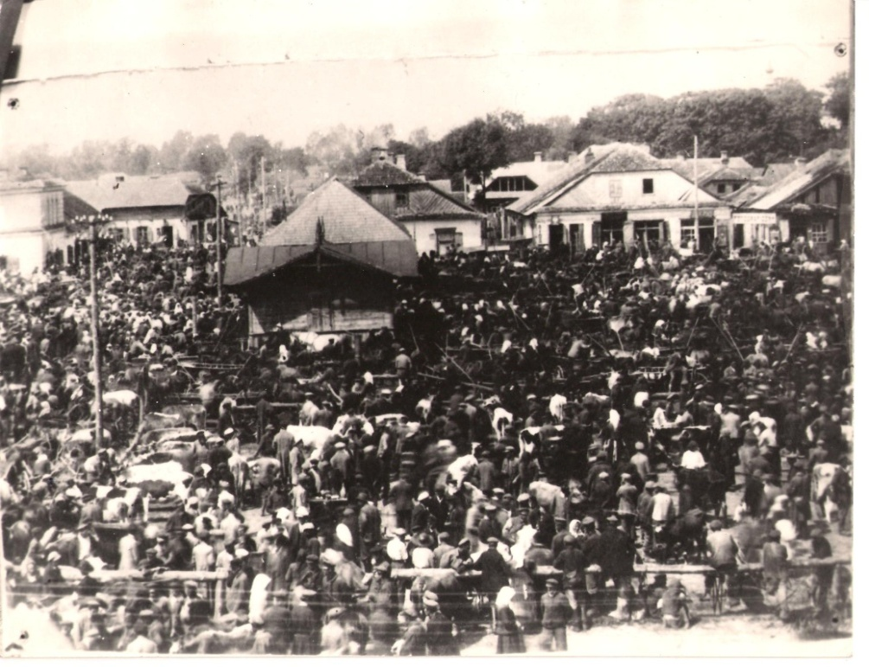
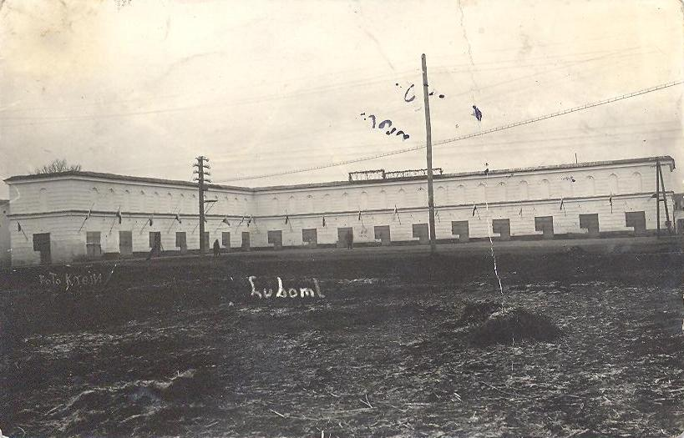
Площа Ринок
1 жовтня 1942 року о п’ятій годині ранку євреїв почали зганяти на центральну площу, а перед обідом повели людей колоною по вулиці Куснищанській, а потім по Маціївський на околиці Любомля для страти.

Slide 8
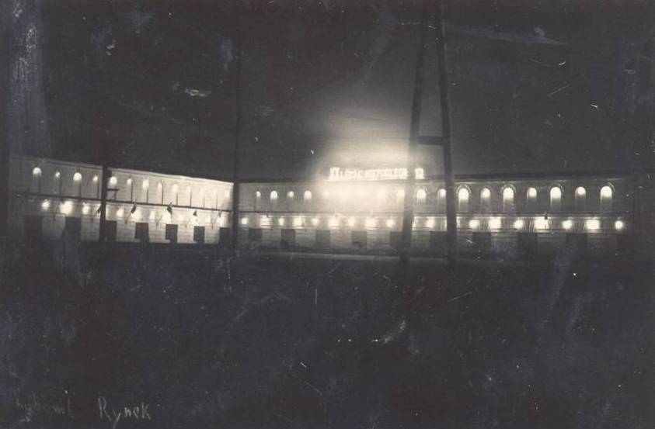
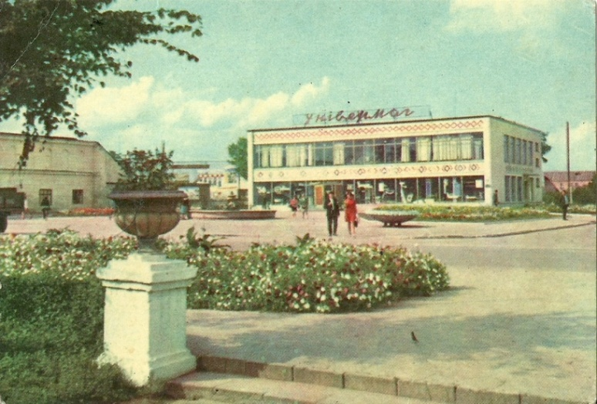
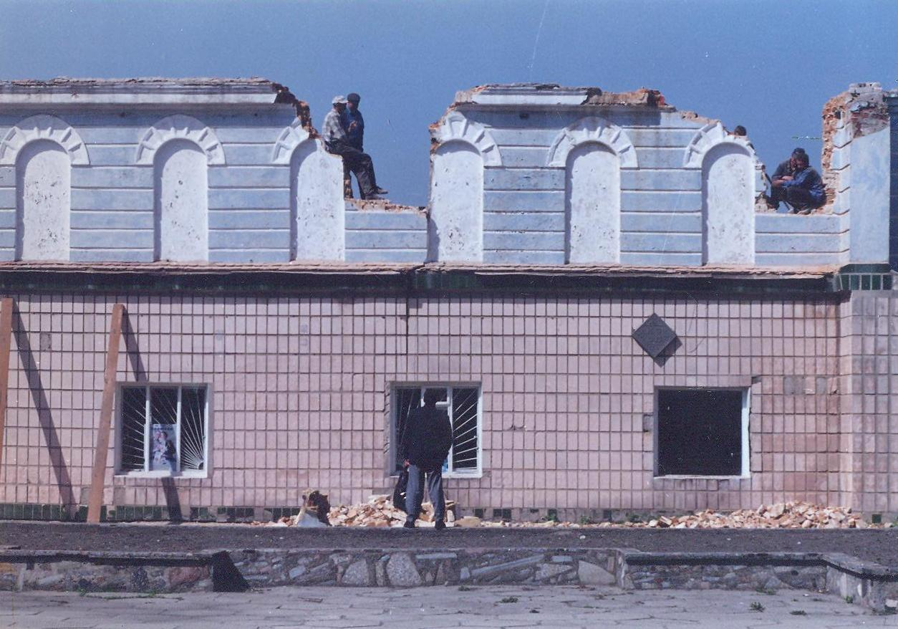
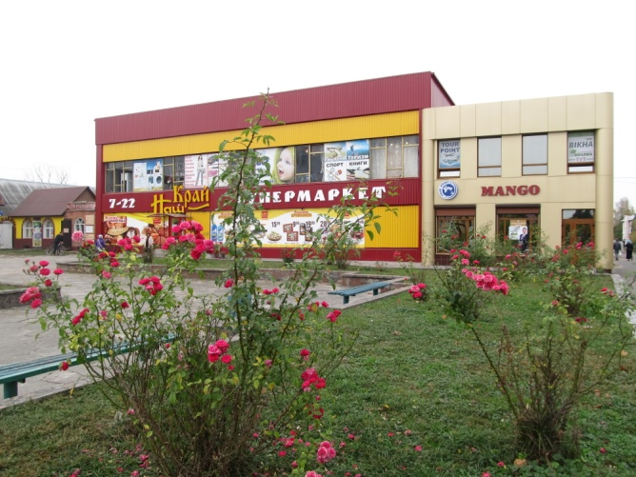
Площа Ринок
Торгові ряди в 30-ті роки
Площа Ринок в 70-ті роки
Руйнування торгових рядів
в 90-ті роки ХХ ст.
Площа Ринок в ХХІ ст.

Slide 9
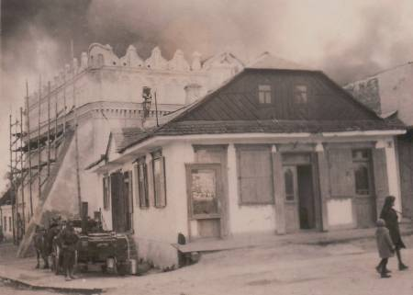
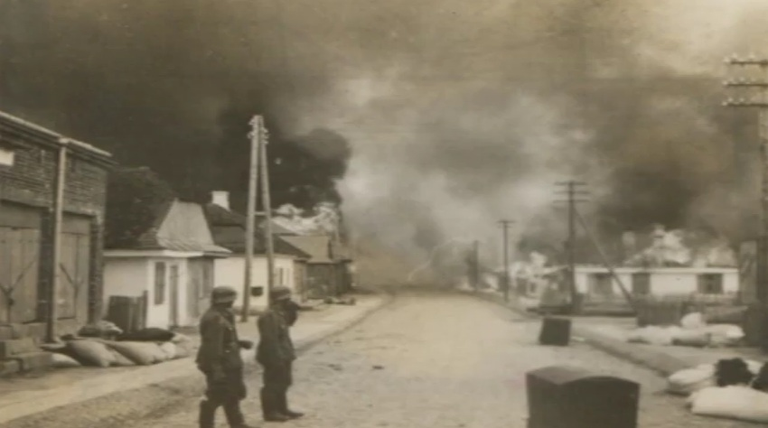
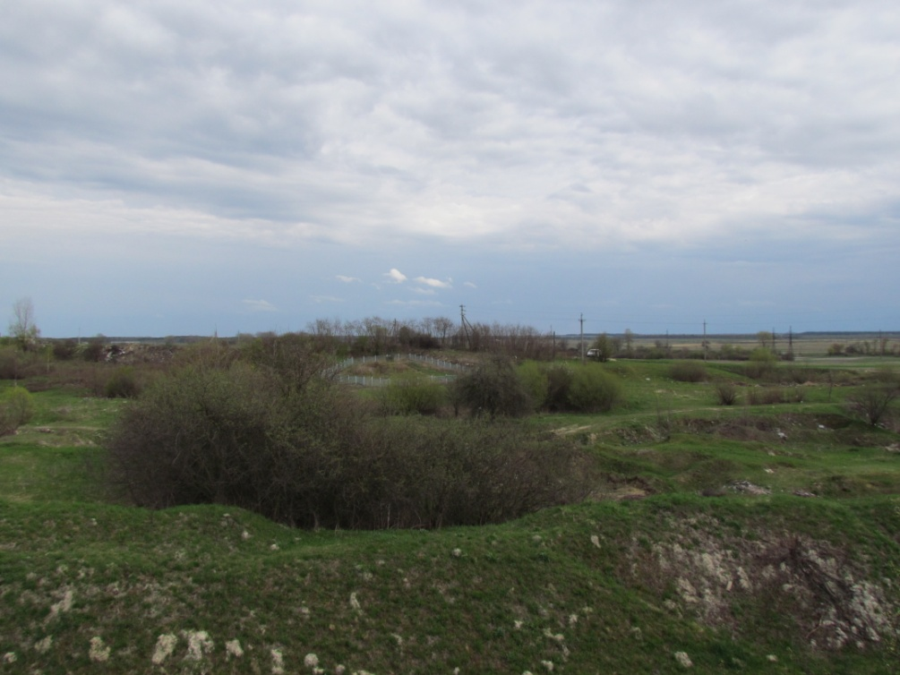
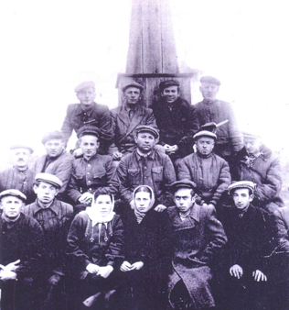
На території колишнього Любомльського району в період фашистської окупації було винищено близько 8 тисяч громадян єврейської національності
Євреї, які залишилися живими, на місці розстрілу у Любомлі
Місце розстрілу євреїв у Любомлі

Slide 10
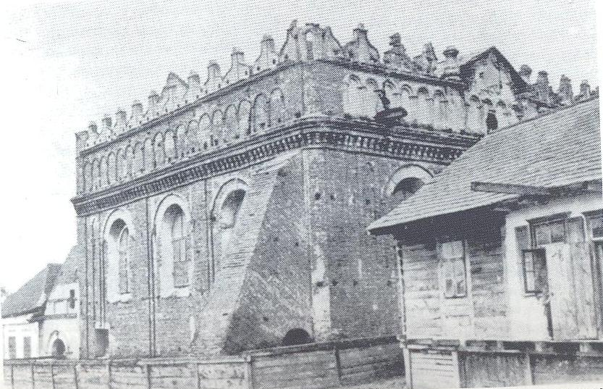
Левус П.С.
Після війни синагога стояла пустою до 1947 року. В той рік командир батальйону Леус військової частини, яка розміщувалась у Любомлі, зірвав з другої спроби цю унікальну споруду, яка фігурує у всіх єврейських енциклопедіях і її згадували в усіх хроніках старих
східно-європейських синагог.

Slide 11
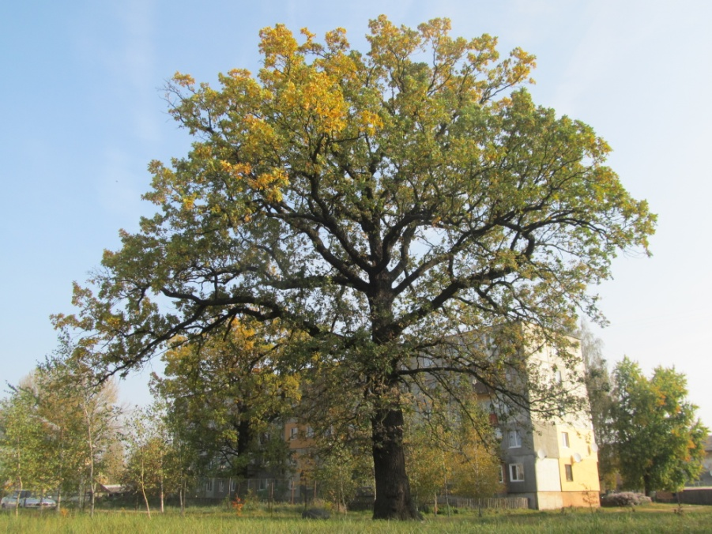
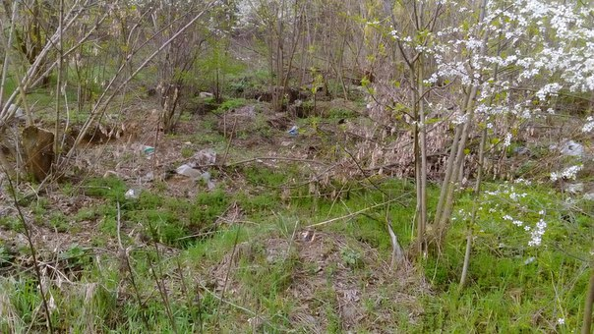
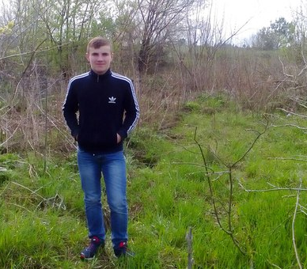
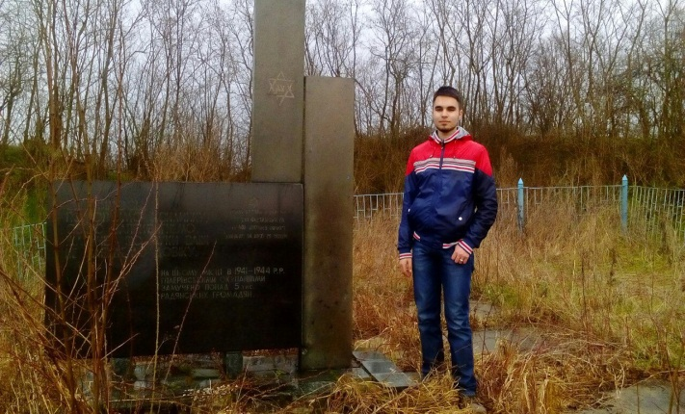
Єврейські цвинтарі
Вулиця 1-го Травня
Існував з XIV до кінця ХVIII ст.
Урочище „Окописки”.
Існував з поч. ХІХ ст. до 1970-х рр
Місце розстрілу євреїв
Любомльського гетто.

Slide 12
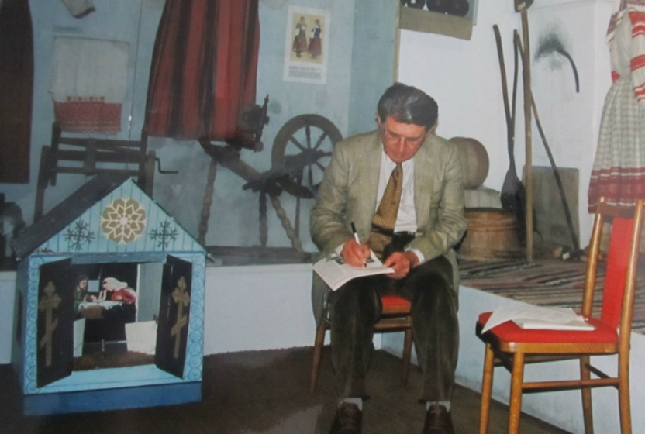
Арон Зигельман у 1938 році разом з родиною виїхав з Любомля до США, йому тоді виповнилось лише 10 років. Через багато років він став ініціатором фотовиставки «Згадуючи Любомль», яка побувала у півсотні міст США,Єрусалимі, Лондоні, Варшаві. Було зібрано понад 2000 фотографій та документів пов’язаних із життям єврейської громади Любомля. В межах цього проекту було перевидано на англійську мову книгу «Любомль: меморіальна книга знищеного міста» .
Арон Зигельман у краєзнавчому музеї
Фотовиставка «Згадуючи Любомль»
29 квітня 2003 року вийшов документальний фільм «Любомль: моє серце пам’ятає», авторами і режисерами є Алін Дуглас і Рон Стейман.
Заставка фільму
«Любомль: моє серце пам’ятає»

Slide 13
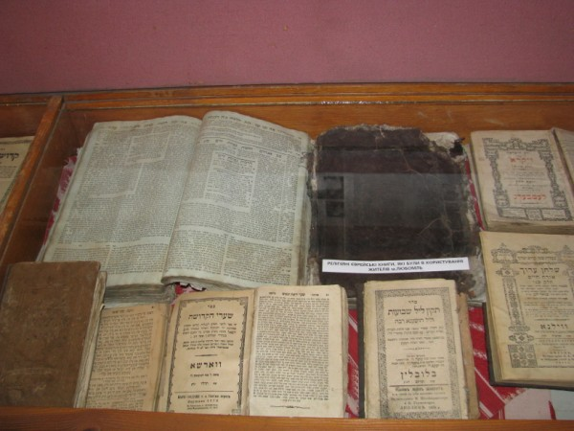
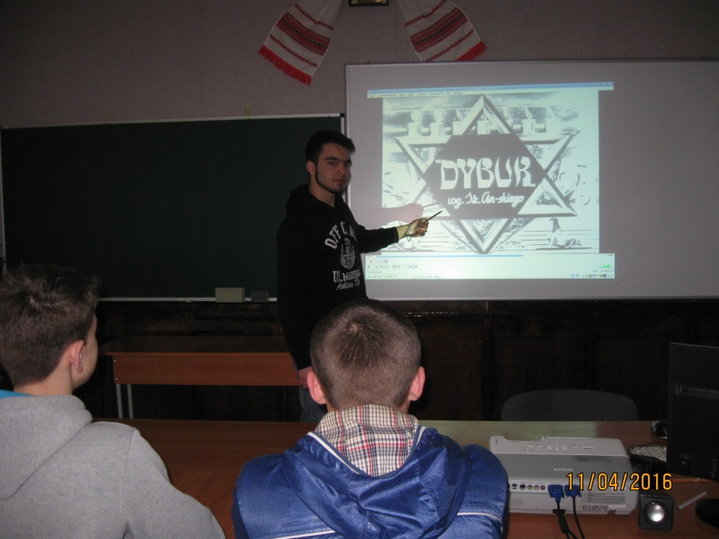
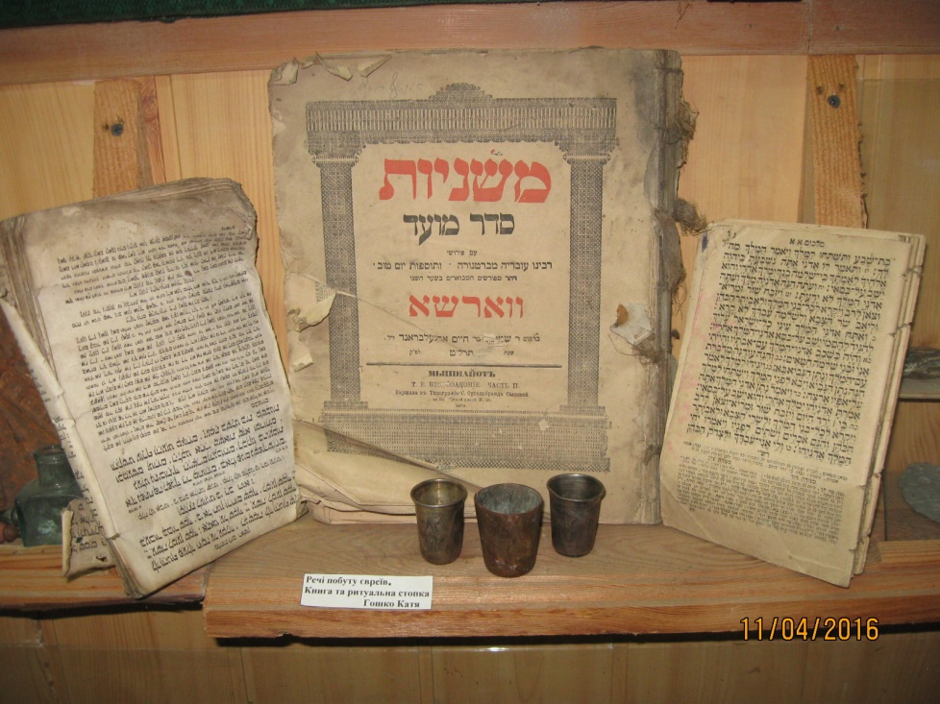
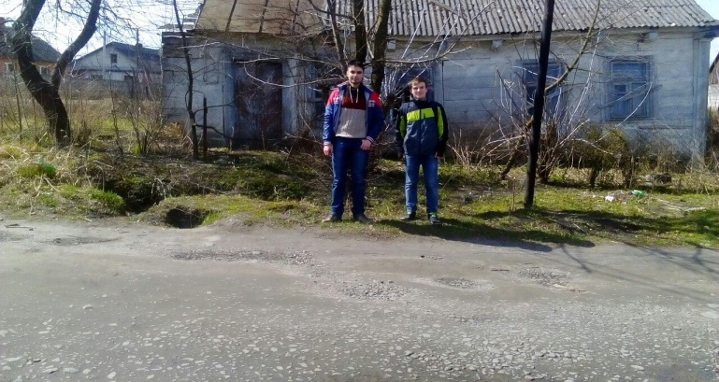
Бережемо пам’ять
Експозиція в краєзнавчому музеї
Робота на уроці
Експозиція в шкільному музеї
Любомльської ЗОШ №3
Екскурсія містом

Slide 14
Висновки
У кінці ХІV-го і початку ХVI-го століть євреї Любомля почали встановлення своєї общини;
У 1510 році в Любомлі єврейська община побудувала синагогу – одну із найстаріших мурованих синагог на території України і Польщі;
В період німецької окупації в Любомлі, в трьох місцях, були створені гетто і в перших числах жовтня 1942 року все єврейське населення міста, а це близько 5000, було розстріляно;
Арон Зигельман став ініціатором фотовиставки «Згадуючи Любомль»;
Єврейські цвинтарі, торгові ряди та синагога в Любомлі знищені.

Slide 15
Список використаних джерел
Дзей М. Холокост на Любомльщині / Дзей М. // Минуле і сучасне Волині та Полісся. Любомль в історії України та Волині: Наук. зб.: Випуск 25; Матеріали XXV Волинської обласної історико-краєзнавчої конференції, м. Любомль, 25 жовтня 2007 р. — Луцьк, 2007. — С. 166-172.
Остапюк О. З історії Любомльської єврейської общини. / О.Остапюк // Національні меншини правобережної України. Історія і сучасність. Науковий збірник. Матеріали науково-краєзнавчої конференції у Новоград-Волинському. – Житомир, 1998.- С.76-79.
Остапюк О. З історії синагоги м. Любомль (До 500-річчя побудови) / Остапюк О. // Старий Луцьк. — Випуск VII. — Матеріали наукової конференції «Любартовські читання» 1-2 квітня 2011 р. — Луцьк, 2011.

